Slide 1

PHÒNG GD &ĐT LONG BIÊN
TRƯỜNG TIỂU HỌC PHÚC LỢI
CHÀO MỪNG CÁC EM
ĐẾN TIẾT TIẾNG VIỆT

Slide 2


TUẦN 15
TIẾT 3

Slide 3

ǡμếnḑ VΘʸt
NΉ; ȫμʴt: Tǟò εơΤ΅ của bố

Slide 4



Slide 5

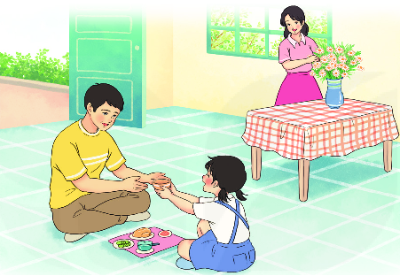
Đến bữa ăn, nhìn hai bàn tay của Hường lễ phép đón bát cơm, mẹ lại nhớ đến lúc hai bố con chơi với nhau. Mẹ nghĩ, Hường không biết rằng ngay trong trò chơi ấy, bố đã dạy con một nết ngoan.

Slide 6
Tǟò εơΤ΅ của bố
ĐἌn λẄa ɞȰ, ηɬȰ ẘai bɂȰ ǇaἫ của HườΪḑ Δ˙ Ίʱp đóΪ bát cơΨ, ΕẒ ẚại ηớ Αến ẚúɖ ẘai bố coΪ εơΤ΅ ȩớΤ΅ ηau. ξẒ ǻθĩ, HườΪḑ δôΪḑ λμʴt ǟɈȰḑ ǻẑaἫ ǇroΪḑ Ǉrò εơΤ΅ ấἫ, bố đã dạἫ coΪ ǺộΤή Ζʴt ǻẑoΟȯȰ.
Khi viết đoạn văn, con cần viết như thế nào?
Trong đoạn văn có những dấu câu nào?
Con cần viết hoa ở đâu?

Slide 7


bữa ăn
lễ phép
bát cơm
nết ngoan

Slide 8

THỰC HÀNH VIẾT BÀI

Slide 9

BÀI TẬP

Slide 10

BÀI TẬP
2. Viết vào vở địa chỉ nhà em
M: Số nhà 25, đường Sông Thao, thị trấn Cổ Phúc, huyện Trấn Yên, tỉnh Yên Bái
Em cần viết hoa tên riêng của thôn / xóm, xã / phường, quận / huyện, tỉnh / thành phố,... nơi em ở.
Lưu ý: Dùng dấu phẩy phân tách từng đơn vị hành chính
Notes:
Em làm theo yêu cầu của bài tập, chú ý rằng:
- ngh đi với các âm i, ê, e.
- ng đi với các trường hợp còn lại.

Slide 11


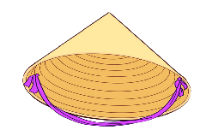
3. Chọn a hoặc b .
a. Tìm từ có tiếng bắt đầu bằng l hoặc n gọi tên sự vật trong từng hình:
bàn là
nón lá
lẵng hoa
Notes:
Em làm theo yêu cầu của bài tập, chú ý rằng:
- ngh đi với các âm i, ê, e.
- ng đi với các trường hợp còn lại.

Slide 12


BÀI TẬP
3. Chọn a hoặc b .
b. Chọn ao hoặc au thay cho ô vuông.
- Hàng cau trước cổng cao vút.
- Cây bưởi sau nhà sai trĩu quả.
Notes:
Em làm theo yêu cầu của bài tập, chú ý rằng:
- ngh đi với các âm i, ê, e.
- ng đi với các trường hợp còn lại.

Slide 13
CỦNG CỐ BÀI HỌC

